Slide 1
„Antun Branko Šimić – pjesnik zvijezda u Noći knjige”
Izrada prezentacije – Tatjana Horvat

Slide 2
Noć knjige
u knjižnici smo izrađivali straničnike i slike sa stihovima pjesme Opomena
pod lampicama smo čitali pjesme Opomena i Zimska pjesma i slušali o djetinjstvu Antuna Branka Šimića
uredili smo pano

Slide 3
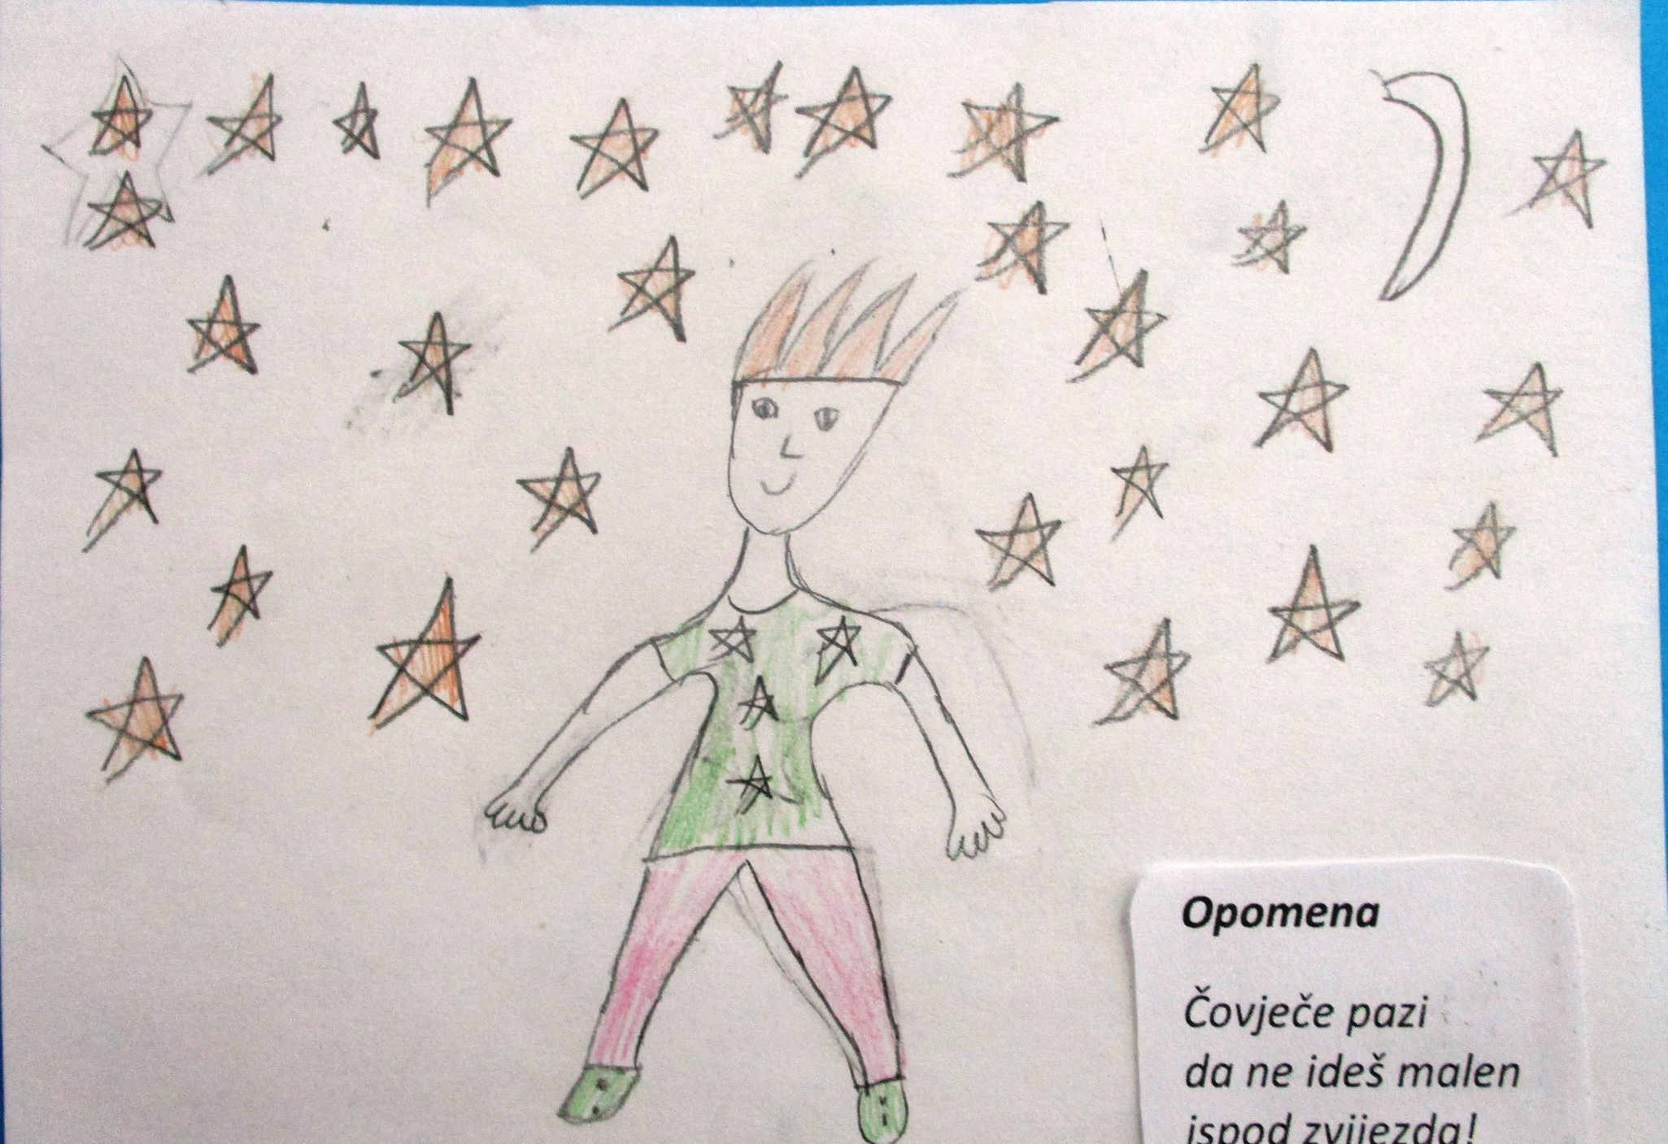

Slide 4
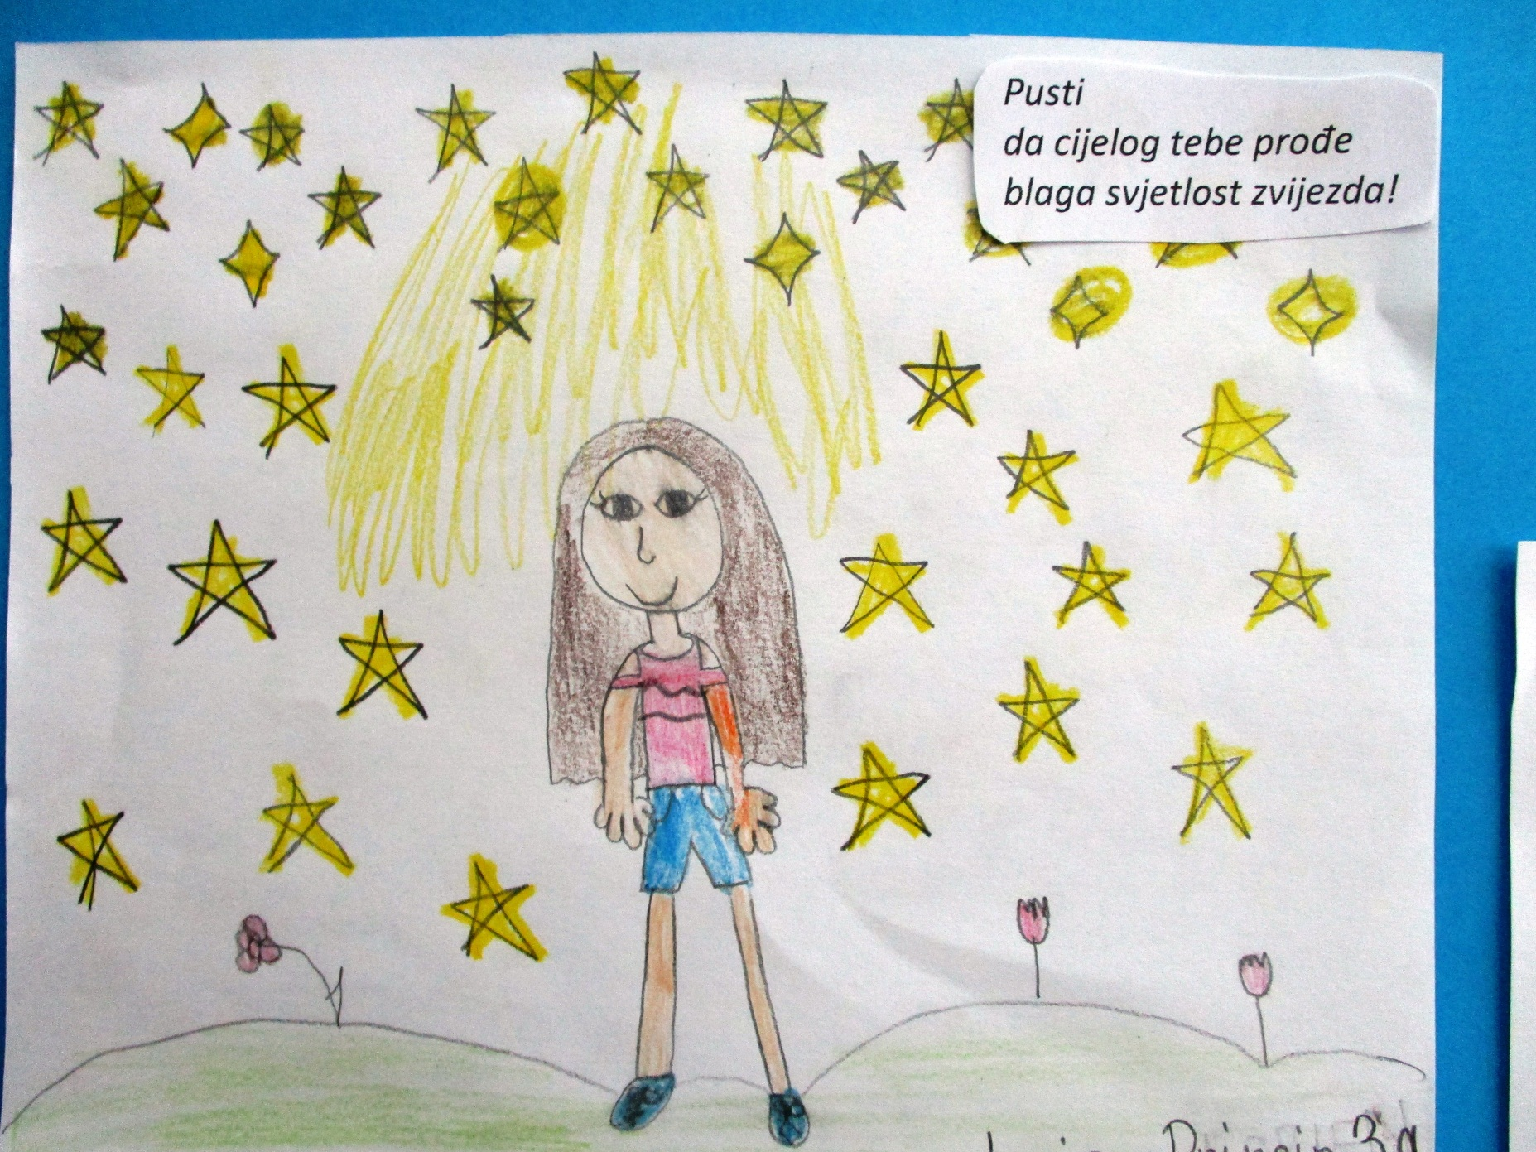

Slide 5
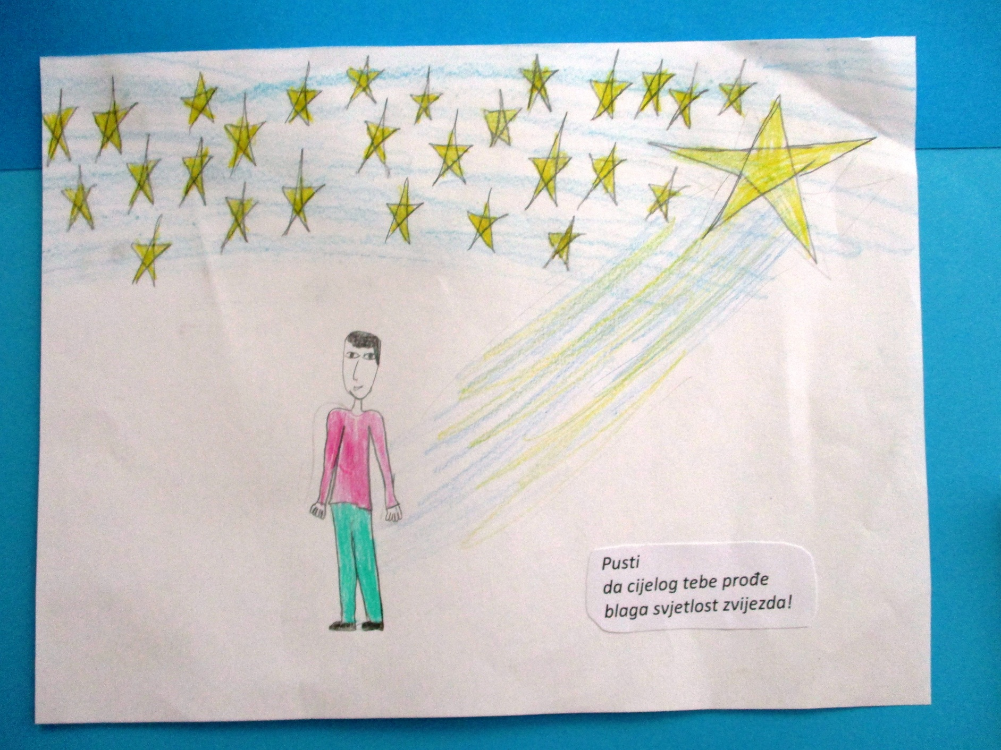

Slide 6
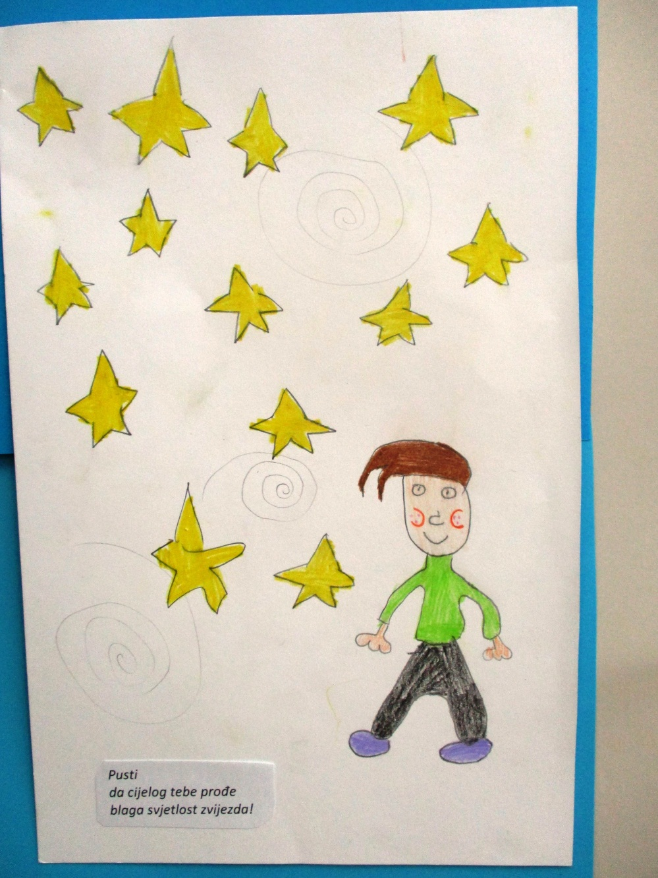

Slide 7
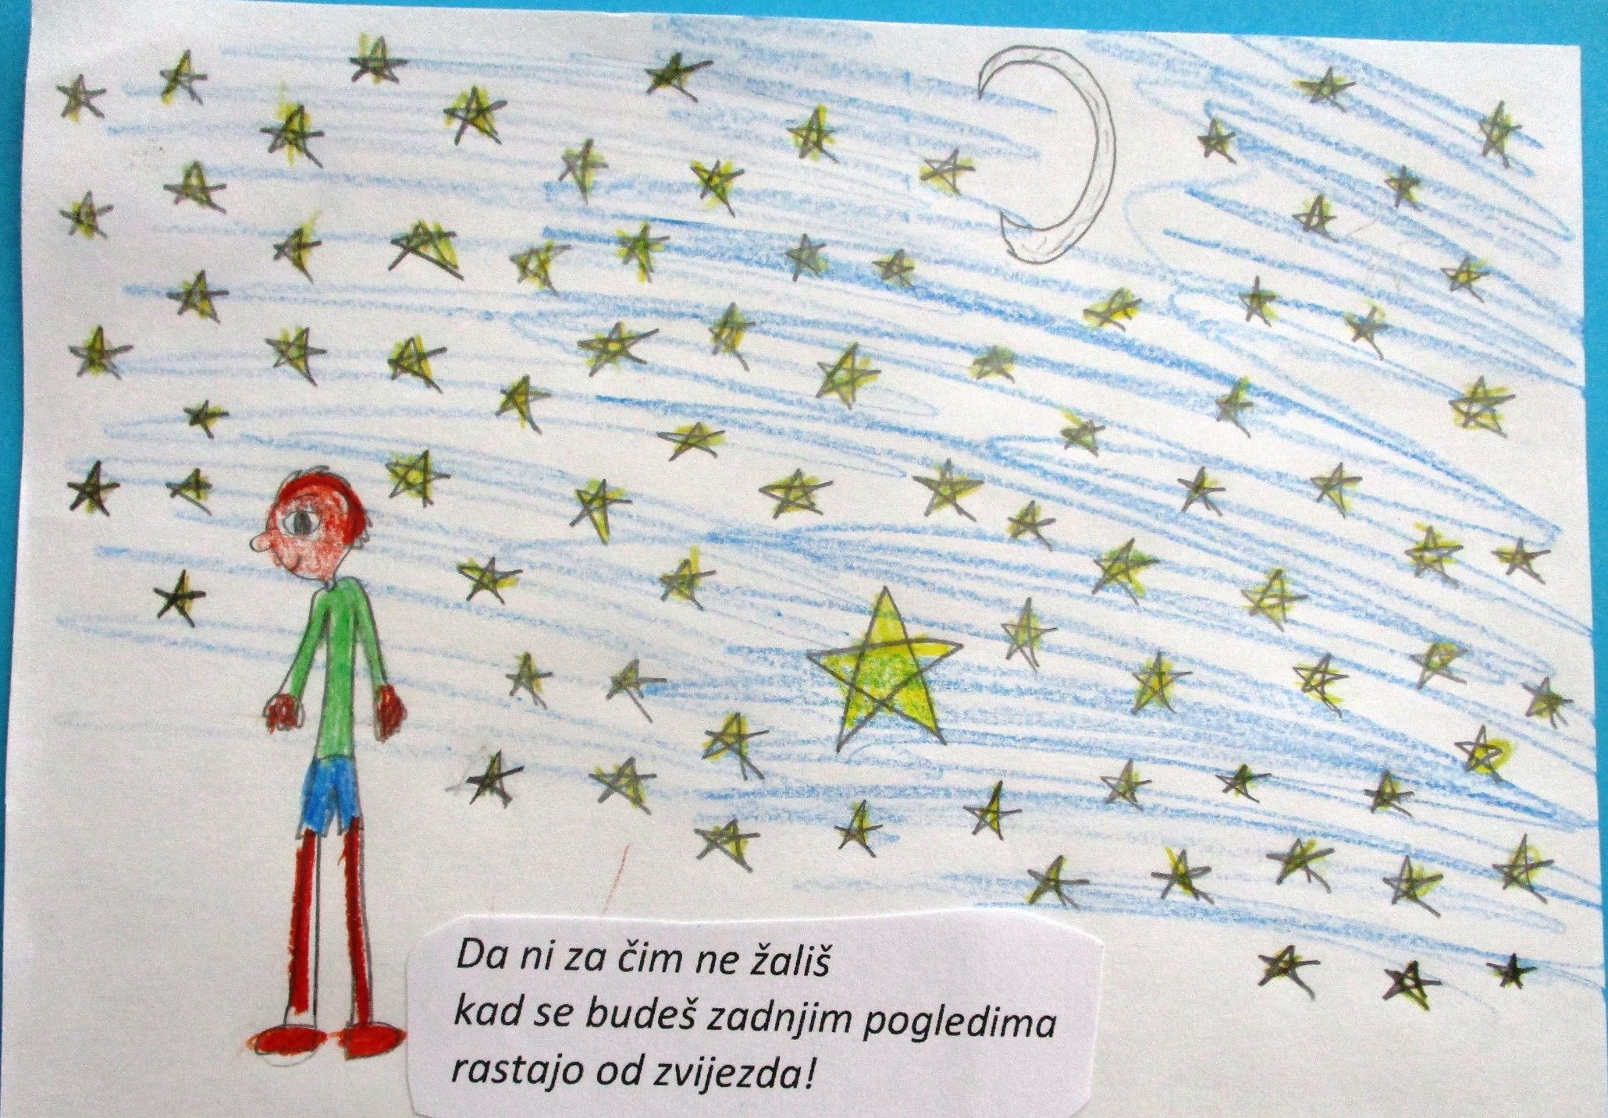

Slide 8
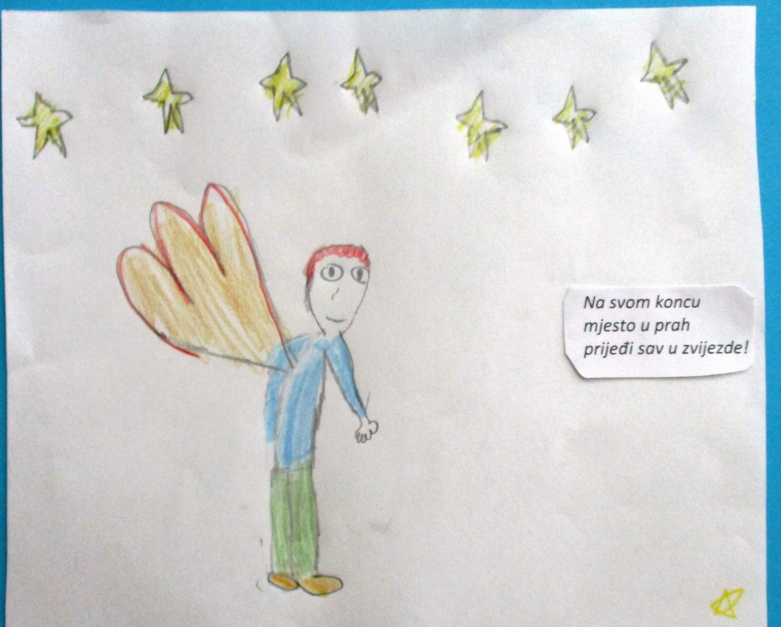

Slide 9
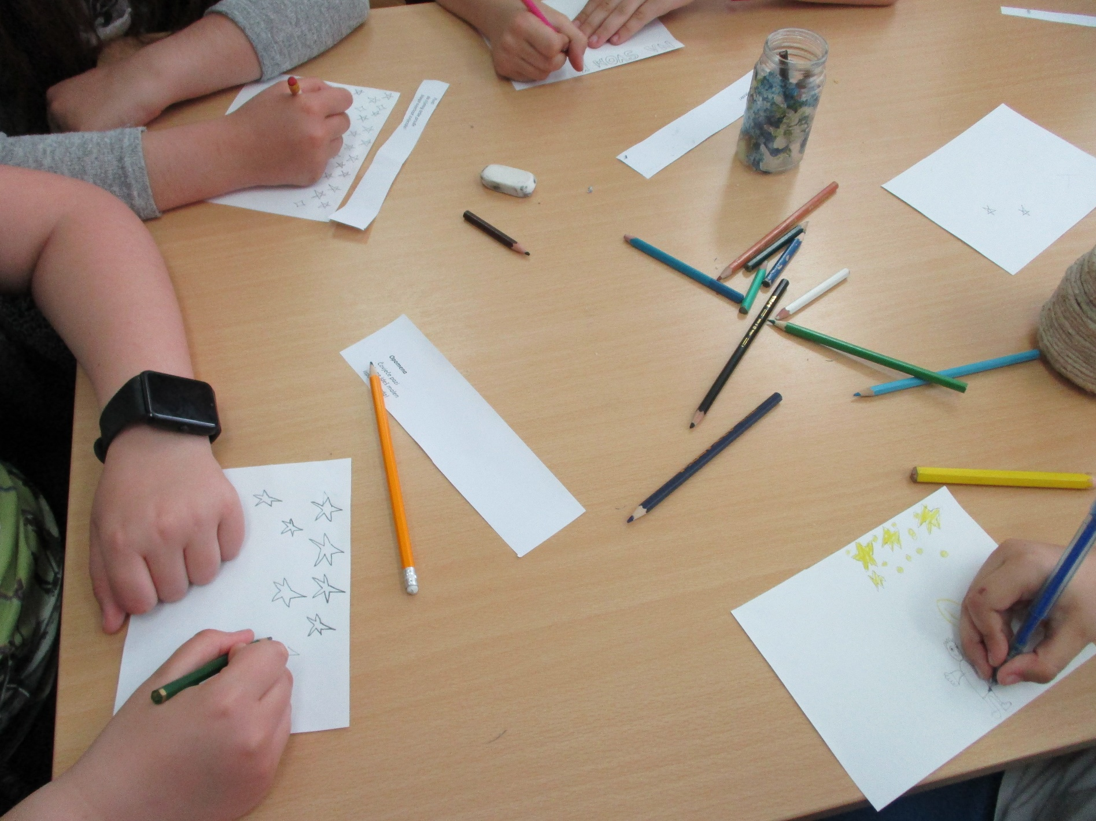

Slide 10
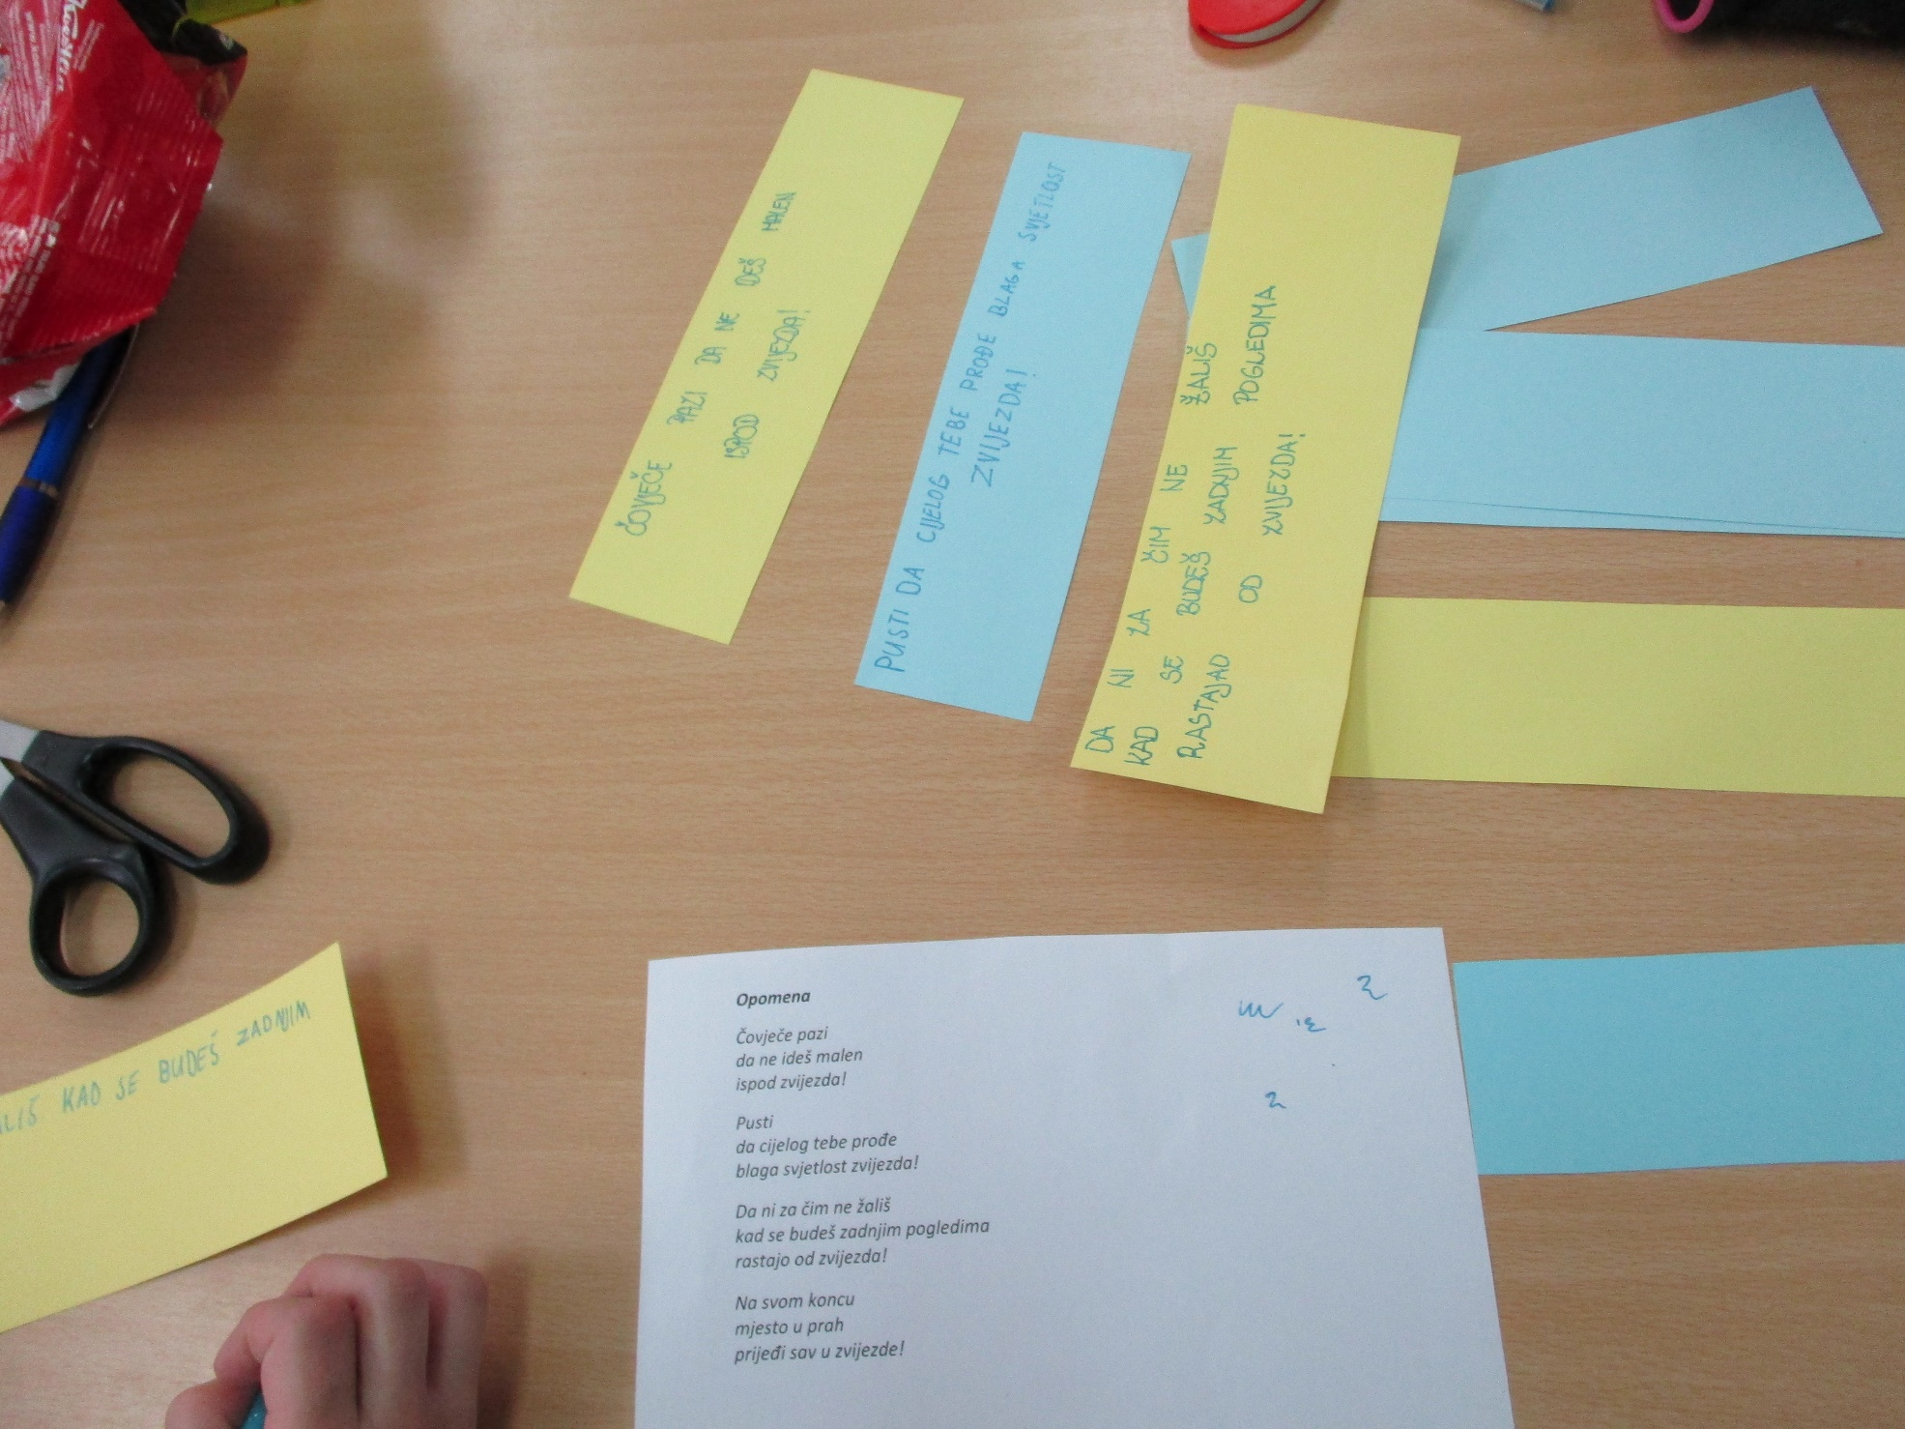

Slide 11
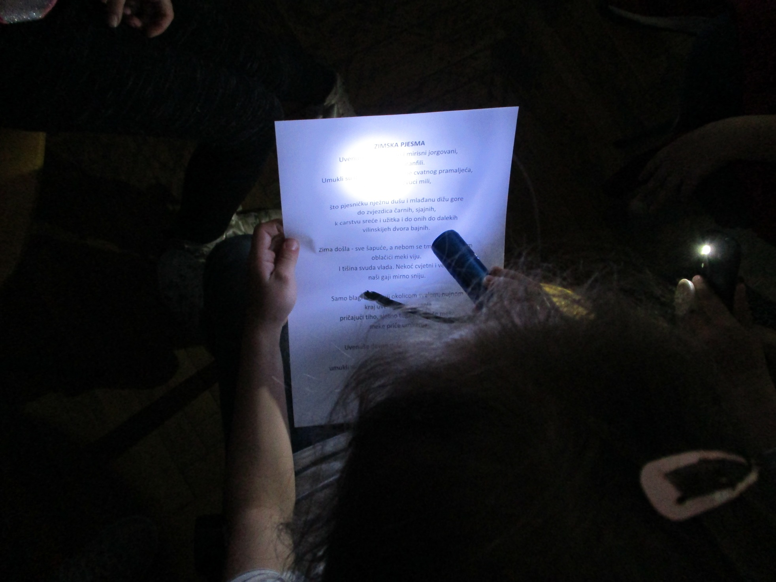

Slide 12
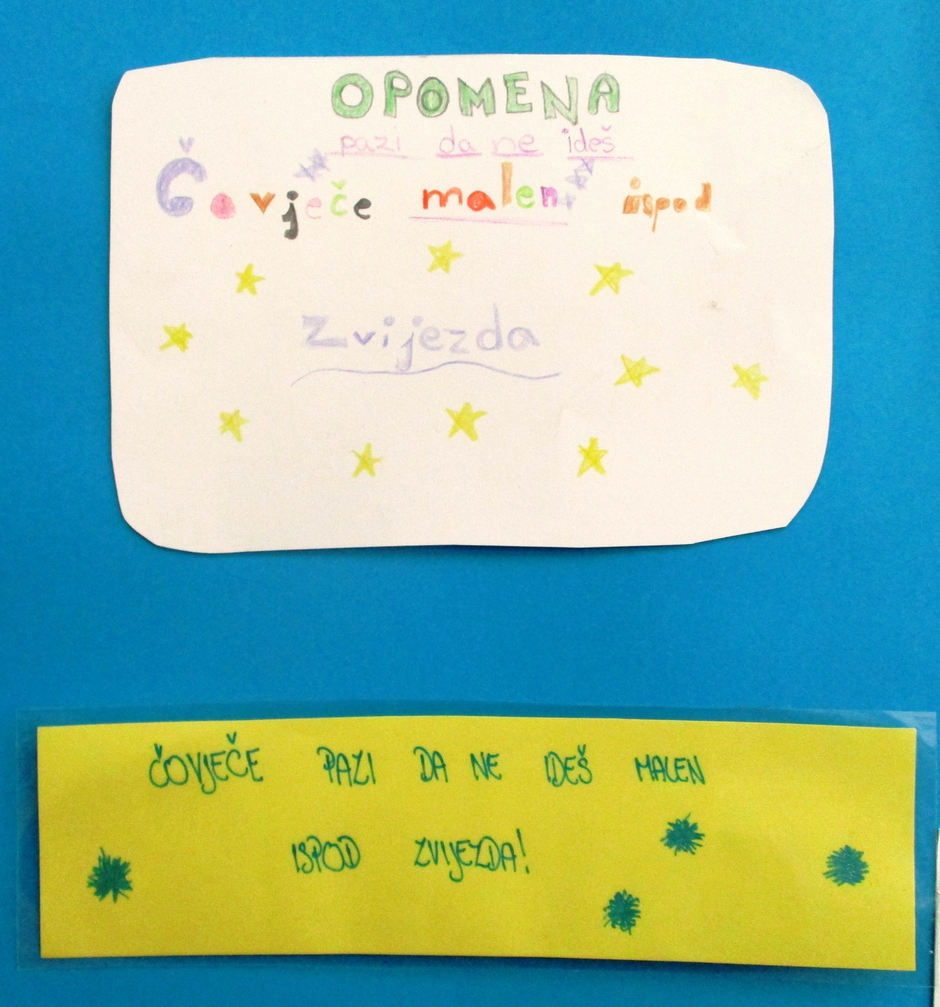

Slide 13
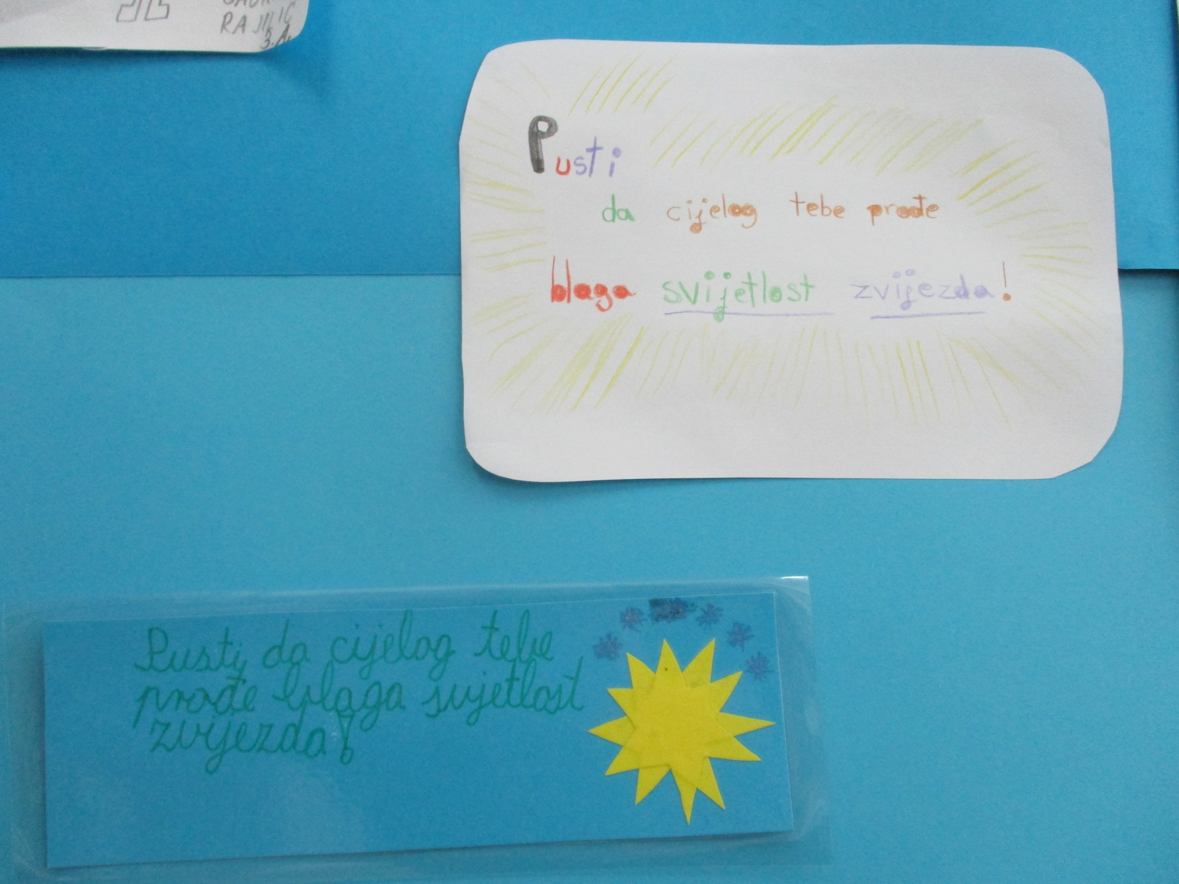

Slide 14
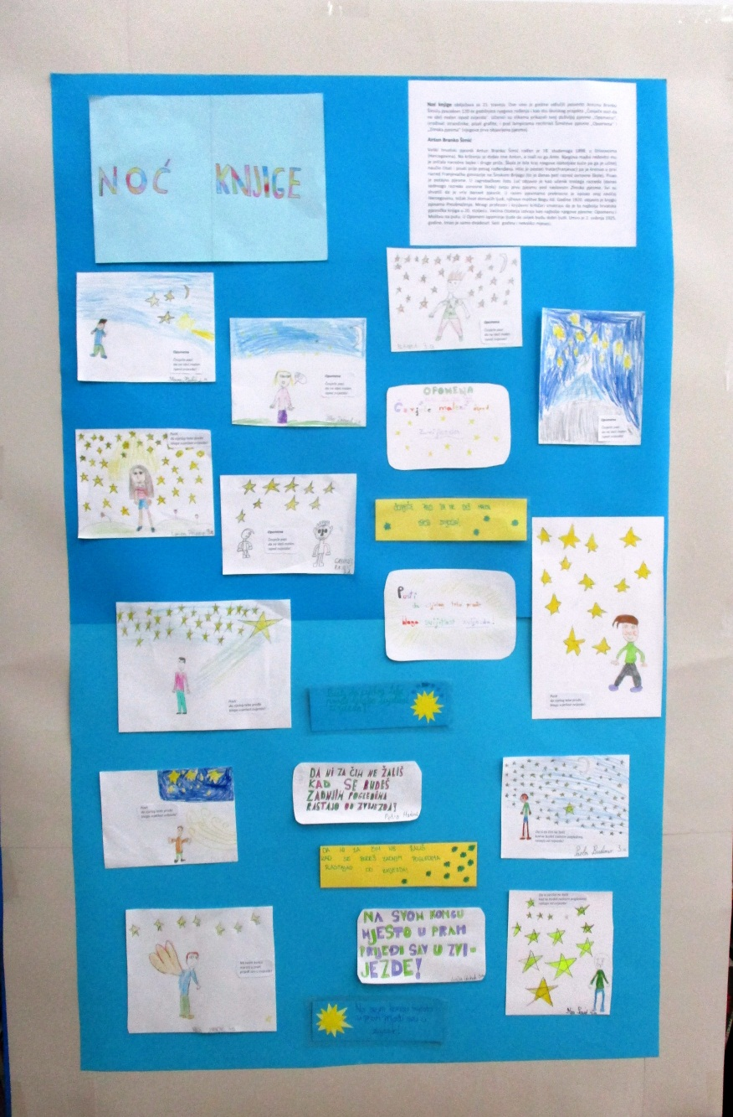

Slide 15
Opomena
Čovječe pazi
da ne ideš malen
ispod zvijezda!
Pusti
da cijelog tebe prođe
blaga svjetlost zvijezda!
Da ni za čim ne žališ
kad se budeš zadnjim pogledima
rastajo od zvijezda!
Na svom koncu
mjesto u prah
prijeđi sav u zvijezde!
Warning
Man, be careful
not to walk small
under the stars.
May your whole body
be filled with
the dim light of the stars!
To have no regrets
when with the last glances
you part with the stars!
In your final hour
instead of dust
pass whole to the stars.

